Slide 1
材料所出版品客戶管理系統
-- C2平面廣告 簡報 –
資訊中心 陳俐靜
簡報日期：2002/11/01

Slide 2
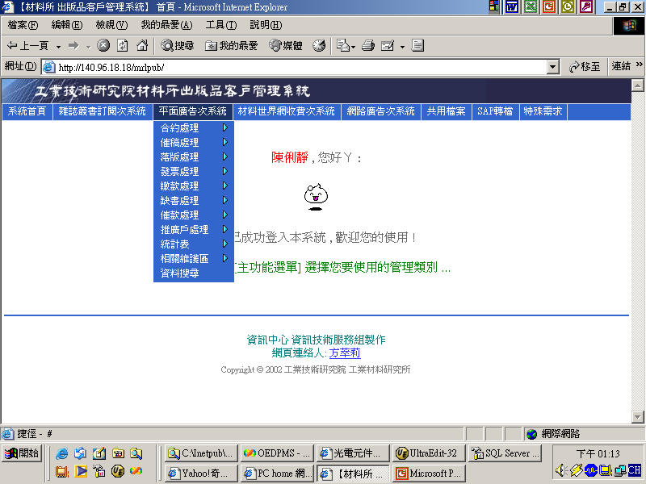
C2主功能一覽
2.1 合約處理
2.2 催稿單
2.3 落版處理
2.4 發票處理
2.5 繳款處理
2.6 缺書處理
2.7 催款處理
2.8 推廣戶處理
2.9 統計表
2.10 相關維護區
2.11 資料搜尋

Slide 3
２.１ 合約處理
合約書：可新增／維護／註銷／列印／搜尋合約書資料.
落版：可新增／維護／列印／搜尋落版資料.
廣告合約書清單：可印出所有合約基本資料.
廣告費用檢查清單：可依書籍類別或業務員印出當月所得.
平面廣告標籤：提供列印每月寄送雜誌之標籤之列印.
合約書錯誤資料清單：列出錯誤資料！ (因應舊資料轉入）

Slide 4
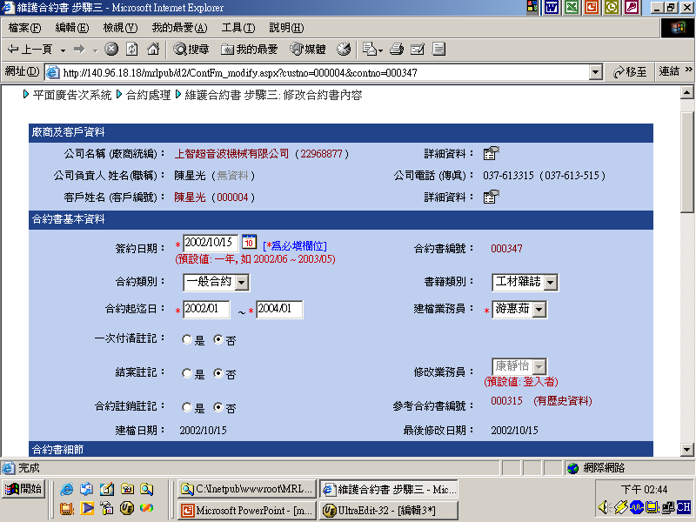
２.１.２ 合約新增／維護 畫面

Slide 5
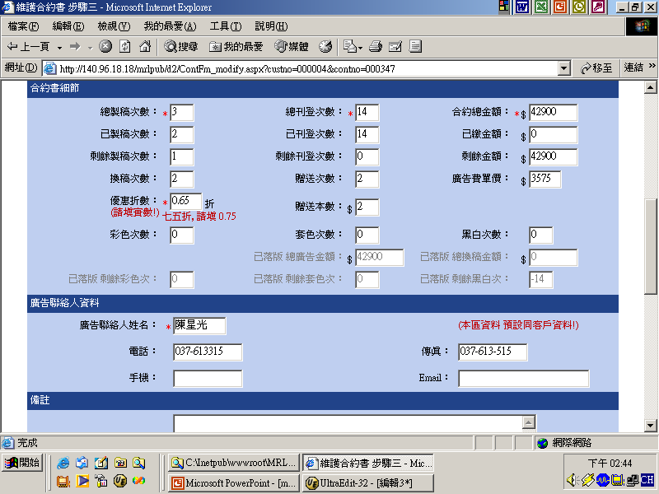

Slide 6
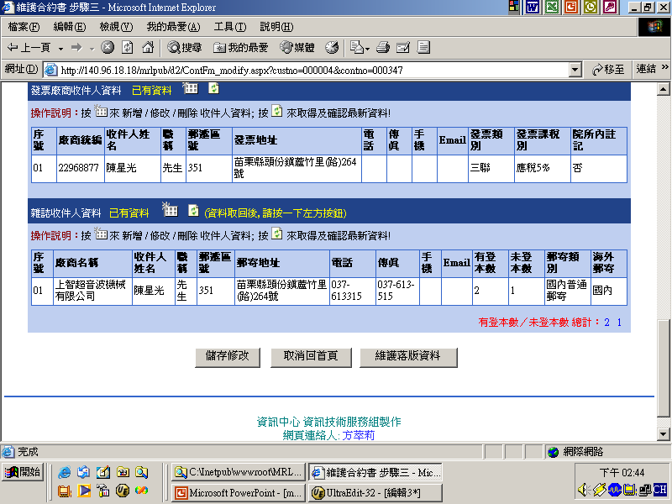

Slide 7
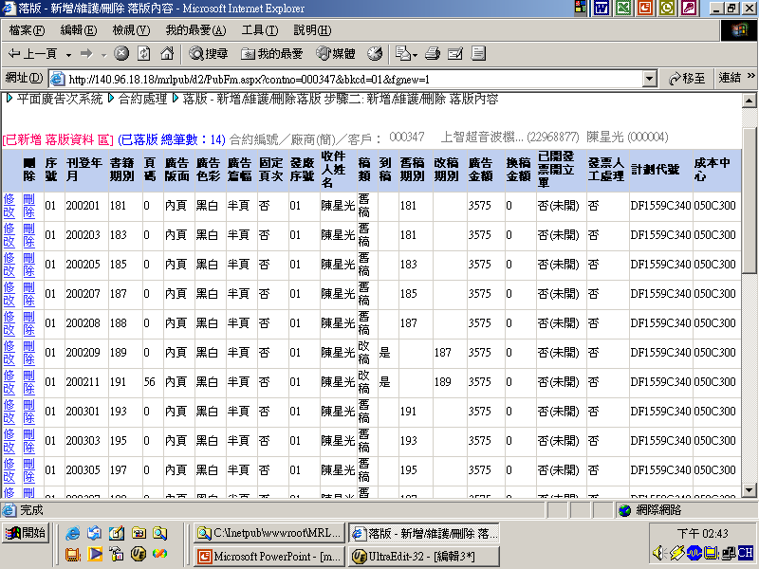
２.２.１.１ 落版新增／維護 畫面

Slide 8
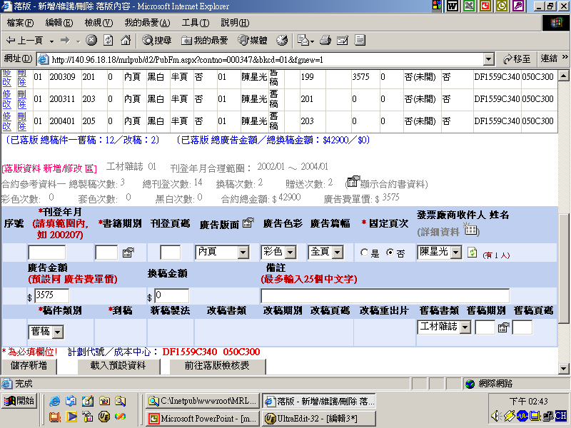

Slide 9
２.２ 催稿處理
催稿單：
依序提供所有未結案/未註銷之 “已到期未落版, 已到期已落版, 未到期未落版, 未到期已落版” 之合約落版資料.
提供 “續約” 符號, “已確定刊登月份”, “當月落版份數” 等資料參考.
末尾提供 “當月則數小計“.

Slide 10
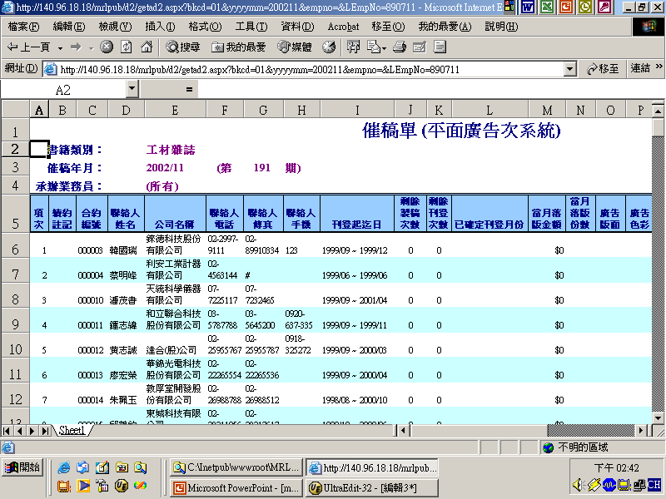
２.２ 催稿單 畫面

Slide 11
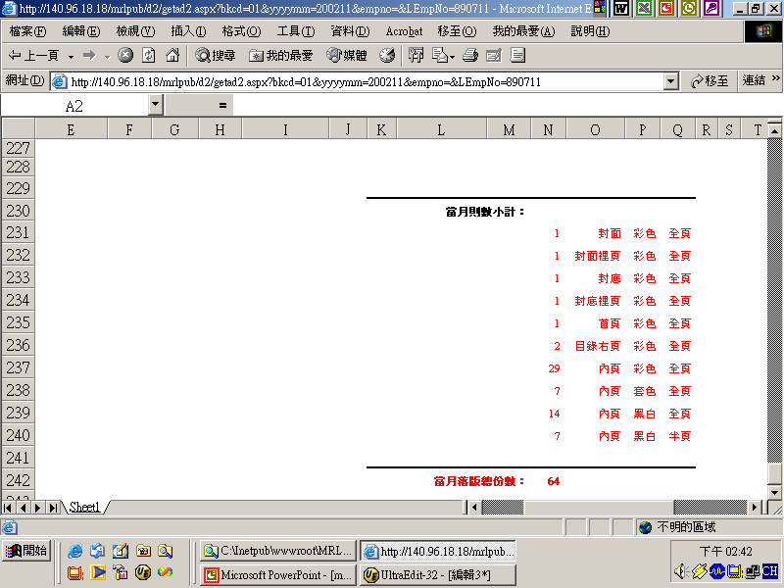

Slide 12
２.３ 落版處理
廣告排版動作：可動態做線上排版動作.
美編樣後修正：可新增／維護／列印／搜尋落版資料.
廣告落版單：列出廣告排版動作之當月落版資料.
廣告落版清單：以合約為主印出廣告排版動作之當月落版資料.
廣告製稿統計表：列出當月落版資料並依廣告色彩做小計.

Slide 13
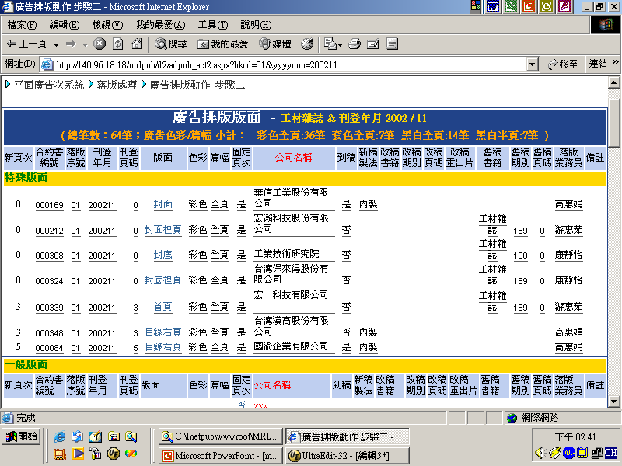
２.３.１ 廣告排版動作 畫面

Slide 14
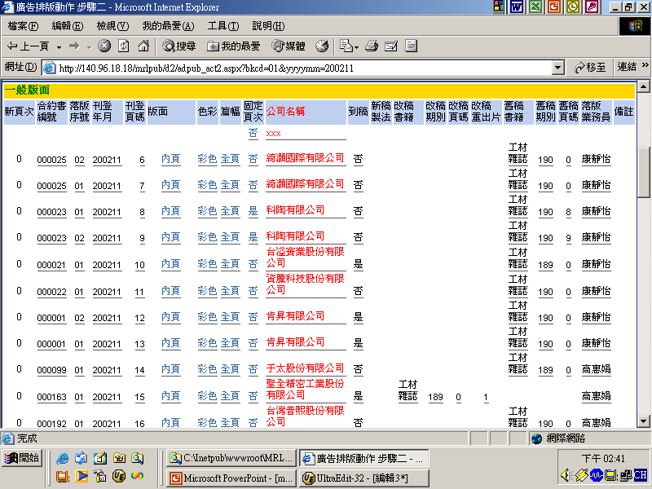

Slide 15
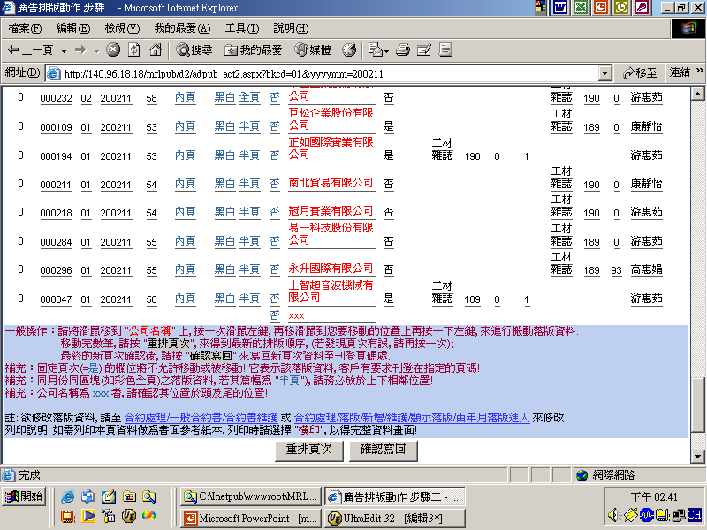

Slide 16
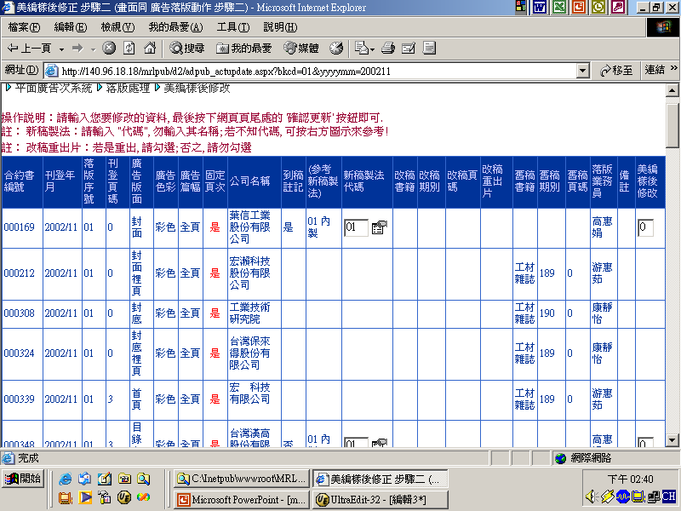
２.３.２ 美編樣後修改 畫面

Slide 17
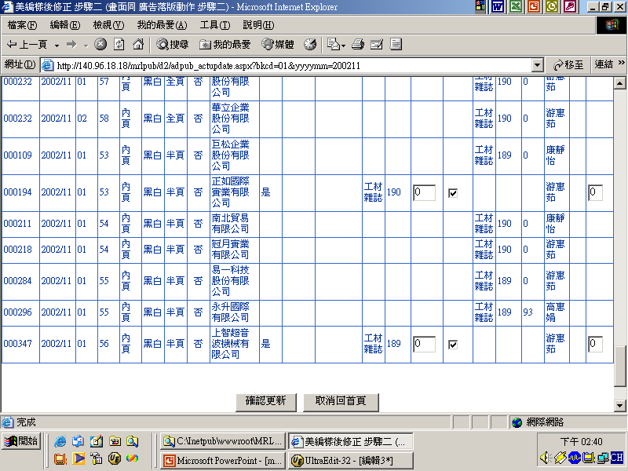

Slide 18
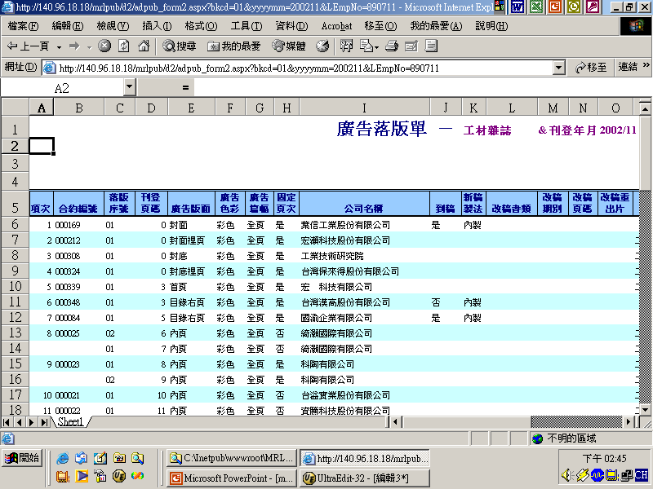
２.３.３ 廣告落版單 畫面

Slide 19
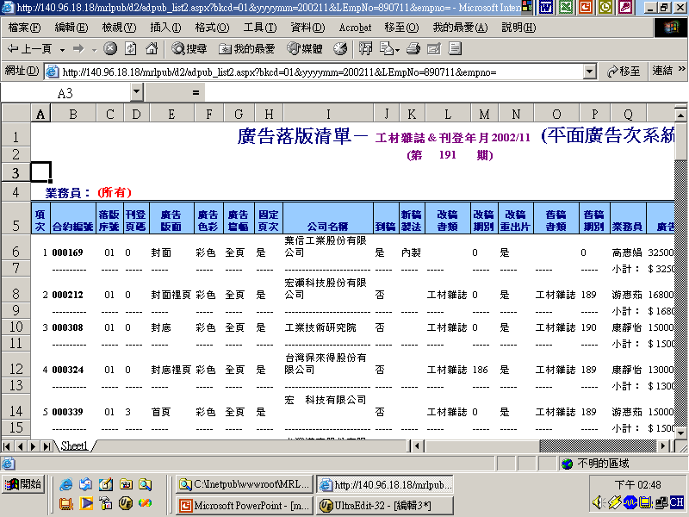
２.３.４ 廣告落版清單 畫面

Slide 20
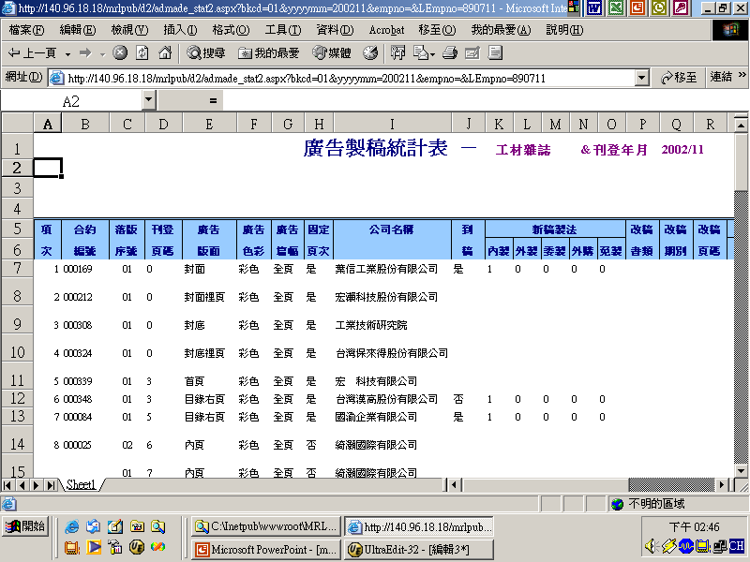
２.３.５ 廣告製稿統計表 畫面

Slide 21
２.４ 發票處理
(不做Demo)
分為一次付款及大批月結兩類
發票開立單產生：產生發票開立單資料.
發票開立單檢核表：將發票開立單資料,提供線上查詢功能及列印功能.
發票回復：當發票資料發生錯誤時, 可使用本功能.

Slide 22
２.５ 繳款處理
(不做Demo)
公用程式, 同C1繳款處理
新增／刪除／修改：產生繳款資料.
繳款檢核表：將繳款資料輸出列印.
繳款清單 產生／回復／列印：當繳款資料發生錯誤時, 可使用回復功能.

Slide 23
２.６ 缺書處理
(不做Demo)
缺書登錄：可登錄（新增）客戶缺書狀況及情形.
缺書單 修改／刪除：可維護缺書及補書情況之記錄.
缺書清單：列出所有尚未處理之資料.
缺書標籤：以合約為主印出廣告排版動作之當月落版資料.

Slide 24
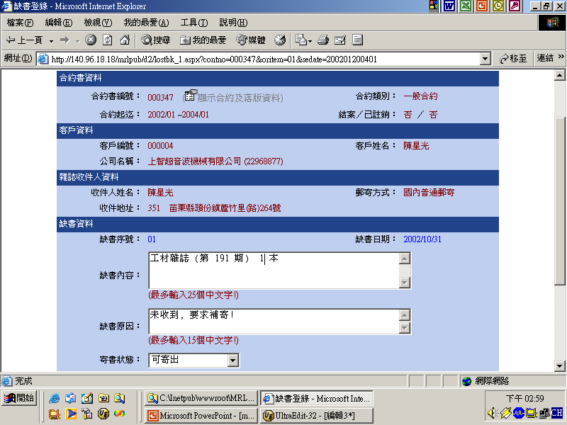
２.６.１ 缺書登錄 畫面

Slide 25
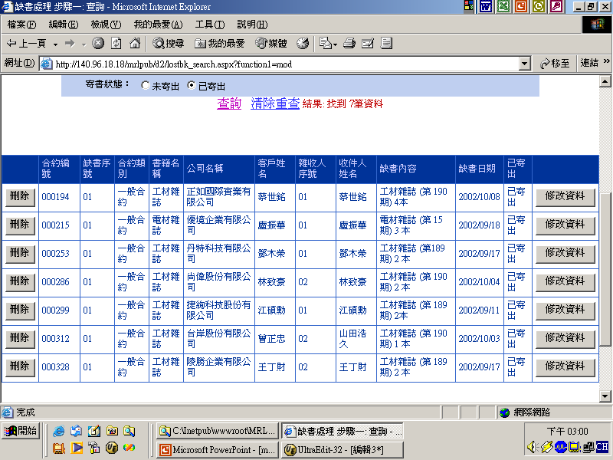
２.６.２ 缺書修改／刪除 畫面

Slide 26
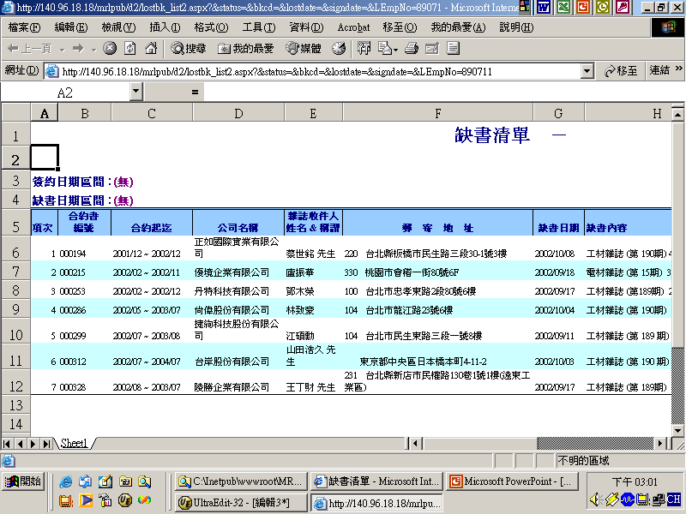
２.６.３ 缺書清單 畫面

Slide 27
２.６.４ 缺書標籤 畫面

Slide 28
２.８ 推廣戶處理
(部份不做Demo)
客戶基本資料清單：產生客戶資料（C2~C4適用）.
推廣戶清單：將推廣合約之資料輸出列印.
推廣戶標籤：將推廣合約之標籤資料輸出列印.

Slide 29
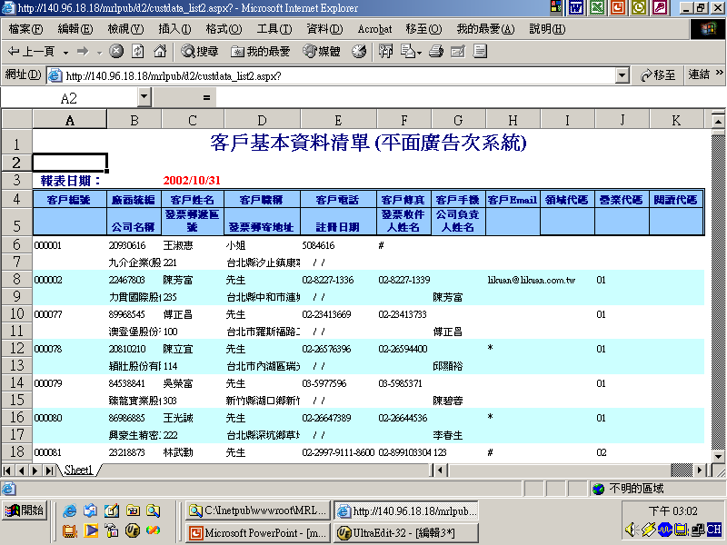
２.８.１ 客戶基本資料清單 畫面

Slide 30
２.９ 統計表
廣告收入統計表：輸出列印當月收入資料.
郵寄本數統計表：將本系統之郵寄本數之資料輸出列印.
印製份數統計表：將書籍雜誌當月印製份數做統計.

Slide 31
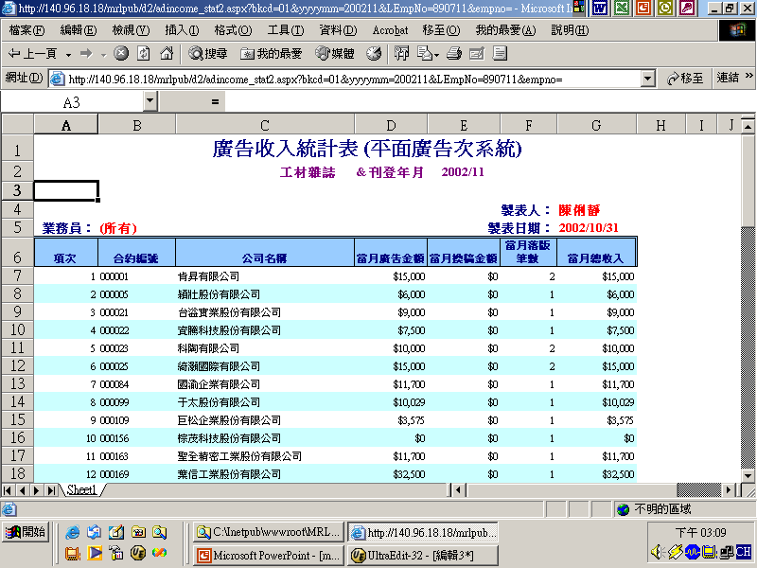
２.９.１ 客戶收入統計表 畫面

Slide 32
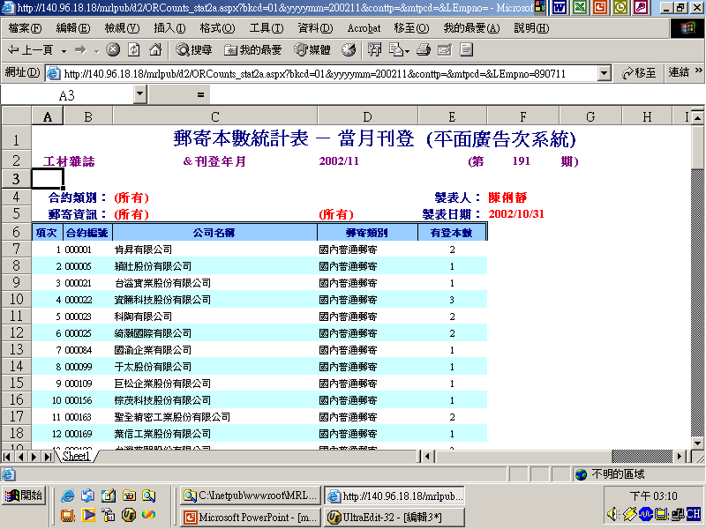
２.９.２ 郵寄本數統計表 畫面

Slide 33
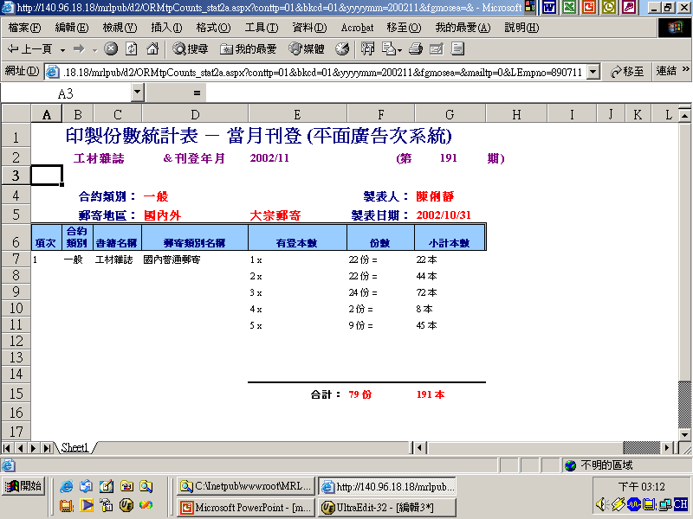
２.９.３ 印製份數統計表 畫面

Slide 34
２.１０ 相關維護功能
(部份不做Demo)
版面優先次序：維護（新增／刪除／修改）功能（與落版有關）.
內頁起始頁碼：依書籍類別來維護持一般版面之起始頁碼（與廣告排版動作有關）.
廣告色彩：維護功能（與落版有關）.
廣告版面：維護功能（與落版有關）.
廣告篇幅：維護功能（與落版有關）.
新稿製法：維護功能（與落版有關）.
雜誌收件人（瀏覽）：瀏覽／搜尋功能（與合約有關）.
發票廠商收件人（瀏覽）：瀏覽／搜尋功能（與合約有關）.
缺書（瀏覽）：瀏覽／搜尋功能（與合約有關）.

Slide 35
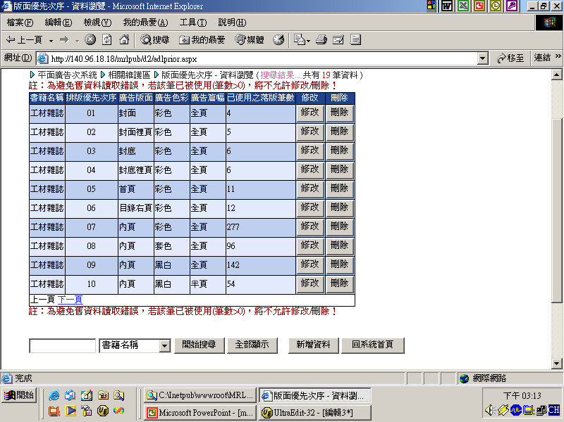
２.１０.１ 版面優先次序 畫面

